Slide 1
স্বা
গ
ত
ম

Slide 2
পরিচিতি
মোঃ বাবুল আকতার
অধ্যক্ষ
পুলিশ লাইনস স্কুল এন্ড কলেজ, পাবনা
শ্রেণিঃ নবম
বিষয়ঃ গণিত
পাঠঃ জ্যামিতি
সময়ঃ ৪০ মিনিট

Slide 3
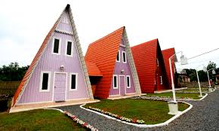
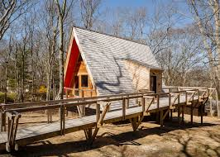
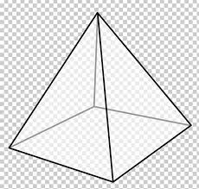
উপরের চিত্রগুলো লক্ষ কর। দেখতে কেমন মনে হচ্ছে?

Slide 4
পাঠ শিরোনাম
ত্রিভুজ সংক্রান্ত সম্পাদ্য

Slide 5
শিখনফল
১। প্রদত্ত উপাত্ত ব্যবহার করে ত্রিভুজ অঙ্কন
করতে পারবে।
২। প্রদত্ত উপাত্ত ব্যবহার করে অনুশীলনীর
সম্পাদ্য অঙ্কন করতে পারবে।

Slide 6
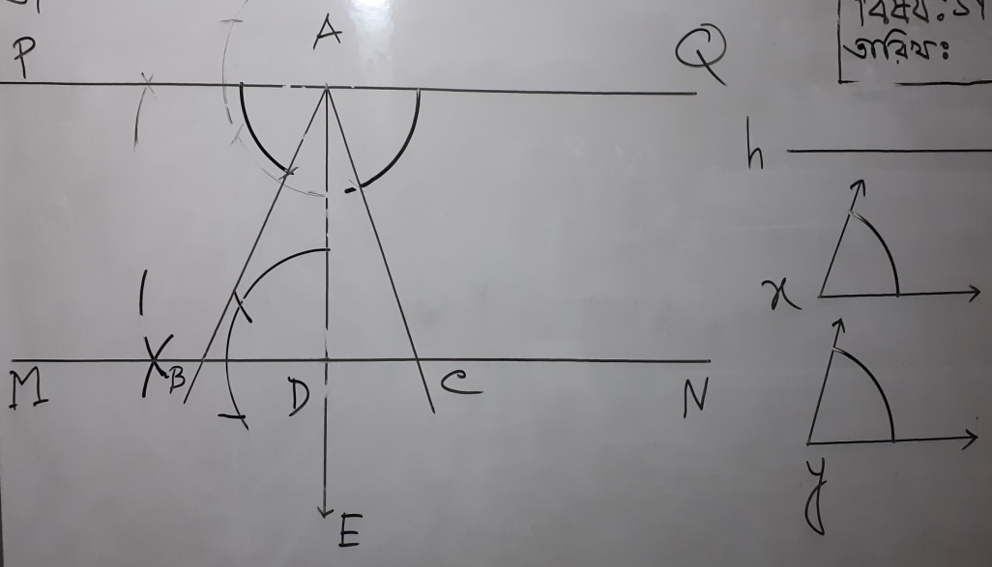
একটি ত্রিভুজের ভূমি সংলগ্ন দুইটি কোণ এবং শীর্ষ থেকে ভূমির উপর অঙ্কিত লম্বের দৈর্ঘ দেওয়া আছে। ত্রিভুজটি আঁক।
মনে করি, একটি ত্রিভুজের ভূমি সংলগ্ন কোণ দুইটি যথাক্রমে x ও y এবং শীর্ষ থেকে ভূমির উপর অঙ্কিত লম্বের দৈর্ঘ h দেওয়া আছে। ত্রিভুজটি আঁকতে হবে।
অঙ্কনঃ যে কোন রশ্মি AE নিই। AE থেকে h এর সমান করে AD অংশ কাটি। AD রেখাংশের A ও D বিন্দুতে যথাক্রমে PAQ এবং MDN লম্ব আঁকি। PQ রেখার যে পাশে MN রেখা অবস্থিত সেই পাশে A বিন্দুতে < x= < PAB এবং < y = < QAC আঁকি। মনে করি, AB ও AC রেখাংশ MN রেখাংশকে B ও C বিন্দুতে ছেদ করে। তাহলে, ∆ ABC -ই উদ্দিষ্ট ত্রিভুজ।

Slide 7
স্ক্রিনে ডাবল ক্লিক করে আমরা সম্পাদ্য অঙ্কনের ভিডিওটি দেখতে পারি।

Slide 8
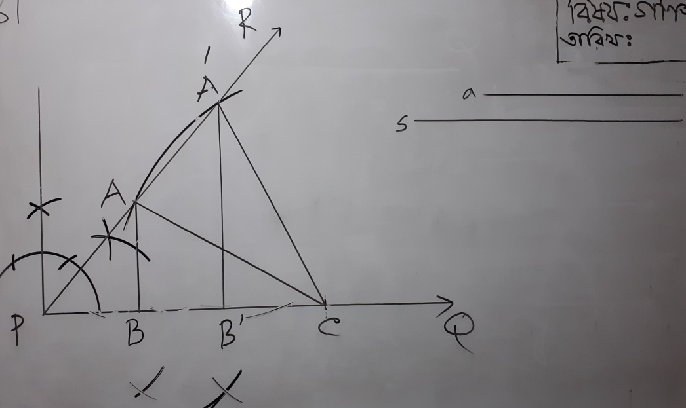
সমকোণী ত্রিভুজের অতিভুজ ও অপর দুই বাহুর সমষ্টি দেওয়া আছে। ত্রিভুজটি আঁক।
বিশেষ নির্বচনঃ মনে করি, সমকোণী ত্রিভুজের অতিভুজ a এবং অপর দুই বাহুর সমষ্টি s দেওয়া আছে । ত্রিভুজটি আঁকতে হবে।
অঙ্কনঃ যে কোনো রশ্মি PQ নিই। PQ থেকে s এর সমান করে PC অংশ কাটি। PC রেখাংশের P বিন্দুতে < CPR = 45 আঁকি। C কেন্দ্র করে a এর সমান ব্যাসার্ধ নিয়ে PR এর উপর একটি বৃত্তচাপ আঁকি। বৃত্তচাপটি PR কে A ও A’ বিন্দুতে ছেদ করে। A ও A’ থেকে PC এর উপর যথাক্রমে AB এবং A’B’ লম্ব আঁকি। এখন A,C এবং A’,C যোগ করি। তাহলে, ∆ ABC অথবা ∆ A’B’C – ই উদ্দিষ্ট ত্রিভুজ।

Slide 9
স্ক্রিনে ডাবল ক্লিক করে আমরা সম্পাদ্য অঙ্কনের ভিডিওটি দেখতে পারি।

Slide 10
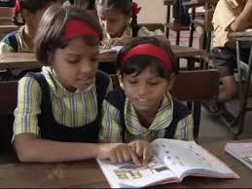
জোড়ায় কাজ
ত্রিভুজের ভূমি সংলগ্ন একটি কোণ, উচ্চতা ও অপর দুই বাহুর সমষ্টি দেওয়া আছে। ত্রিভুজটি আঁক।

Slide 11
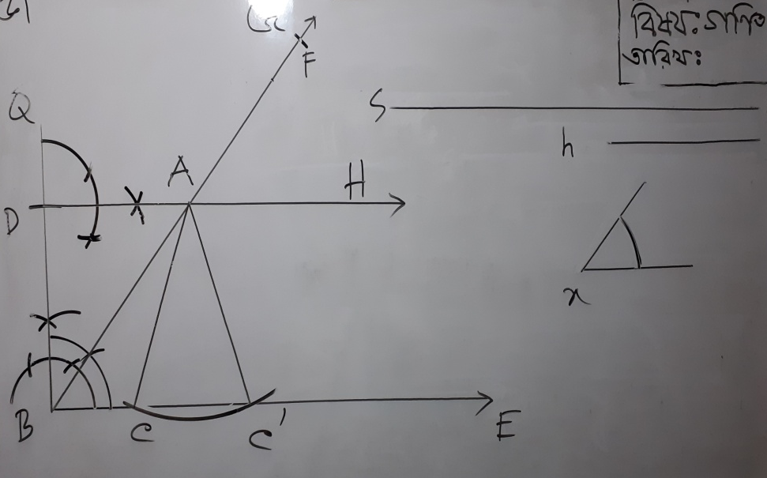
সাধারণ নির্বচনঃ ত্রিভুজের ভূমি সংলগ্ন একটি কোণ, উচ্চতা ও অপর দুই বাহুর সমষ্টি দেওয়া আছে। ত্রিভুজটি আঁক।
বিশেষ নির্বচনঃ মনে করি, ত্রিভুজের ভূমি সংলগ্ন কোণ x উচ্চতা h এবং অপর দুই বাহুর সমষ্টি s দেওয়া আছে। ত্রিভুজটি আঁকতে হবে।
অঙ্কনঃ যে কোনো রশ্মি BE নিই। BE রশ্মির B বিন্দুতে < EBG = < x আঁকি। BG রশ্মি থেকে s এর সমান করে BF অংশ কাটি । BE রশ্মির B বিন্দুতে BQ লম্ব আঁকি। BQ থেকে h এর সমান করে BD অংশ কাটি। D বিন্দুতে DH লম্ব আঁকি। DH, BG কে A বিন্দুতে ছেদ করে। A কে কেন্দ্র করে AF এর সমান ব্যাসার্ধ নিয়ে একটি বৃত্তচাপ আঁকি। বৃত্তচাপটি BE কে C ও C’ বিন্দুতে ছেদ করে। A,C এবং A,C’ যোগ করি। তাহলে ∆ ABC অথবা ∆ ABC’ -ই উদ্দিষ্ট ত্রিভুজ।

Slide 12
স্ক্রিনে ডাবল ক্লিক করে আমরা সম্পাদ্য অঙ্কনের ভিডিওটি দেখতে পারি।

Slide 13
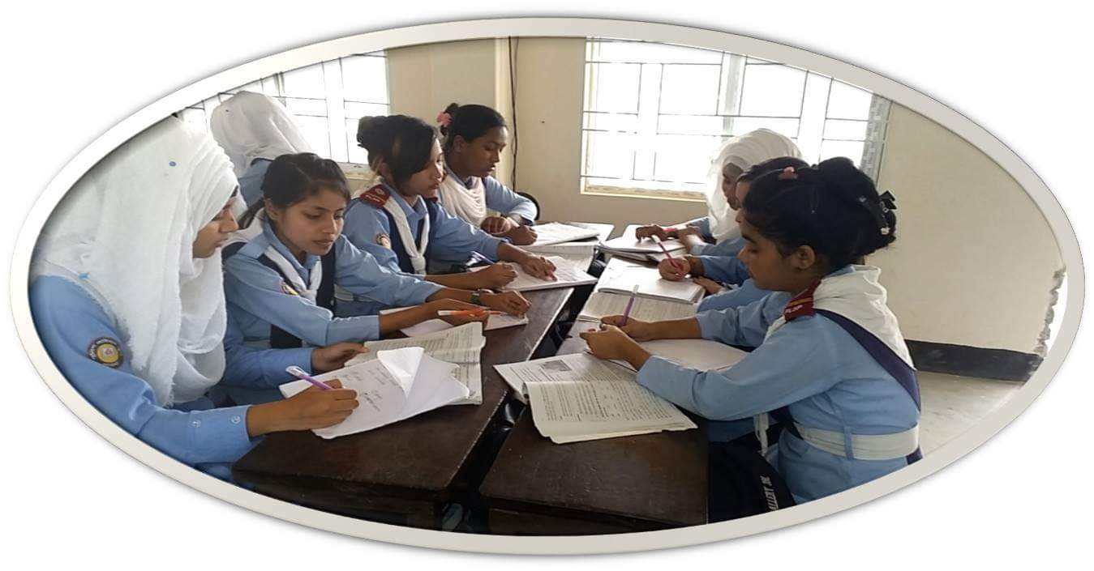
দলীয় কাজ
ত্রিভুজের ভূমি, ভূমি সংলগ্ন একটি স্থুলকোণ ও অপর দুই বাহুর অন্তর দেওয়া আছে। ত্রিভুজটি আঁক।

Slide 14
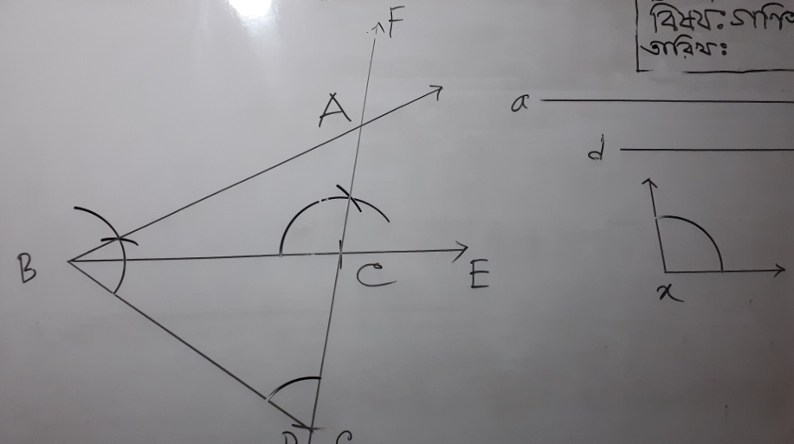
সাধারণ নির্বচনঃ ত্রিভুজের ভূমি, ভূমি সংলগ্ন একটি স্থূলকোণ ও অপর দুই বাহুর অন্তর দেওয়া আছে। ত্রিভুজটি আঁক।
বিশেষ নির্বচনঃ মনে করি, একটি স্থূলকোণ ত্রিভুজের ভূমি a, ভূমি সংলগ্ন স্থূলকোণ x এবং অপর দুই বাহুর অন্তর d দেওয়া আছে । ত্রিভুজটি আঁকতে হবে।
অঙ্কনঃ যে কোনো রশ্মি BE নিই। BE থেকে a এর সমান করে BC অংশ কাটি। C বিন্দুতে < x এর সমান করে < BCF আঁকি এবং FC কে D পর্যন্ত বর্ধিত করি। CG রশ্মি থেকে d এর সমান করে CD অংশ কাটি। B, D যোগ করি। BD রেখাংশের B বিন্দুতে < CDB এর সমান করে < DBA আঁকি। BA রশ্মি CF রশ্মিকে A বিন্দুতে ছেদ করে । তাহলে, ∆ ABC -ই উদ্দিষ্ট ত্রিভুজ।

Slide 15
স্ক্রিনে ডাবল ক্লিক করে আমরা সম্পাদ্য অঙ্কনের ভিডিওটি দেখতে পারি।

Slide 16
মূল্যায়ন
১। ত্রিভুজের অতিভুজ ও অপর দুই বাহুর সমষ্টি দেওয়া থাকলে কোন ত্রিভুজ আঁকা সম্ভব ?
(ক) সমবাহু ত্রিভুজ (খ) সমকোণী ত্রিভুজ (গ) সমদ্বিবাহু ত্রিভুজ ( ঘ) সুক্ষ্মকোণী ত্রিভুজ
উত্তরঃ (খ) সমকোণী ত্রিভুজ
২। একটিমাত্র বাহুর দৈর্ঘ দেওয়া থাকলে কোন ত্রিভুজ আঁকা সম্ভব ?
(ক) সমকোণী (খ) সমদ্বিবাহু (গ) সমবাহু (ঘ) স্থূলকোণী
উত্তরঃ (গ) সমবাহু

Slide 17
বাড়ির কাজ
সমবাহু ত্রিভুজের পরিসীমা দেওয়া আছে । ত্রিভুজটি আঁক।

Slide 18
ধন্যবাদ

